Slide 1
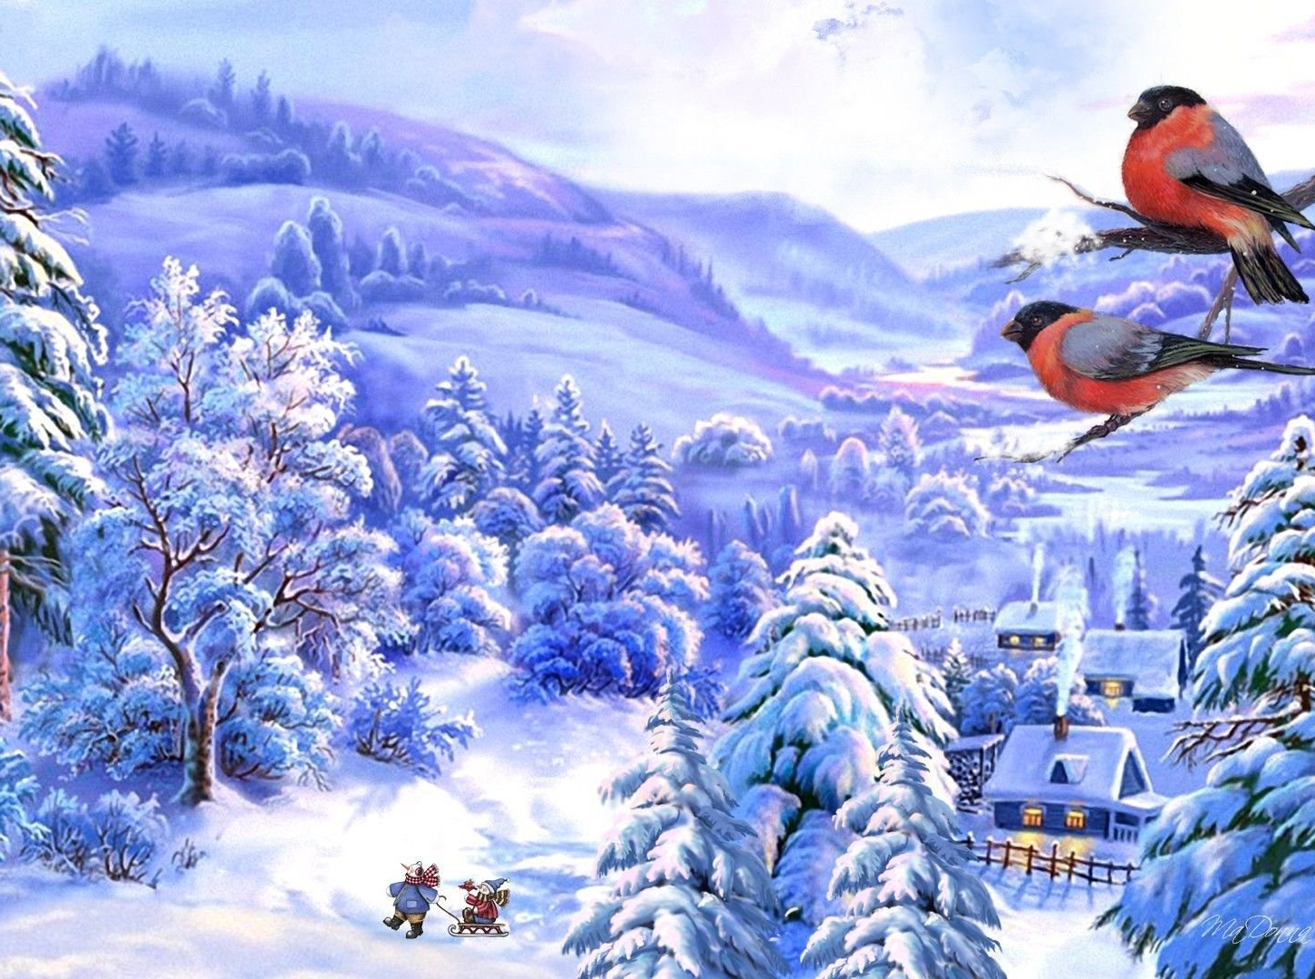
Муниципальное автономное дошкольное образовательное учреждение
детский сад №4 г. Липецка
ПРОЕКТ
«Мы – друзья зимующих птиц»
Подготовила :
Костина Н. Н.

Slide 2
Покормите птиц зимой,
Пусть со всех концов
К вам слетятся, как домой,
Стайки на крыльцо.
Небогаты их корма,
Горсть одна нужна,
Горсть одна – и не страшна
Будет им зима.
Сколько гибнет их –
Не счесть, видеть тяжело!
А ведь в нашем сердце есть
И для них тепло.
А. Яшин

Slide 3
ПАСПОРТ ПРОЕКТА:
Тип проекта: информационно –исследовательский, творческий
Вид проекта: групповой
Продолжительность: краткосрочный.
Участники проекта: педагоги, воспитанники и родители старшей логопедической группы.
Срок реализации: 1 неделя
(17.01 – 21.01)

Slide 4
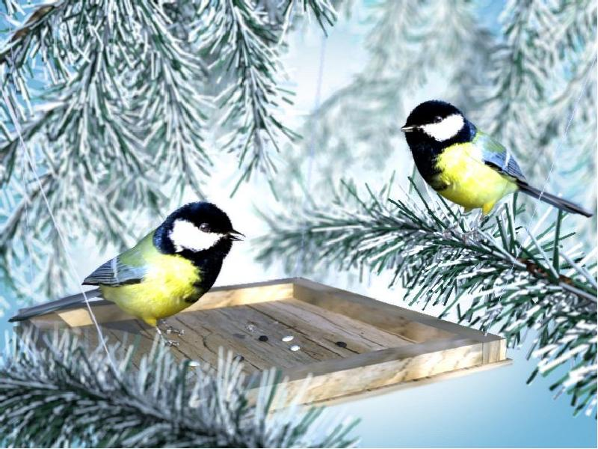
Проблема:
Недостаточные представления детей о зимующих птицах.

Slide 5
Цель: формирование экологических знаний о зимующих птицах и ответственного, бережного отношения к ним.
Задачи:
Пополнить предметно – развивающую среду по теме проекта.
Расширить кругозор детей о зимующих птицах.
3. Способствовать развитию творческих и интеллектуальных способностей воспитанников.
4. Привлечь воспитанников и родителей к помощи птицам в трудных зимних
условиях.

Slide 6
I этап – подготовительный
*Обсуждение цели, задач с детьми и родителями.
*Создание необходимых условий для реализации проекта.
*Перспективное планирование проекта.
*Разработка и накопление методических материалов по проблеме.
*Подбор необходимой литературы по данной теме.

Slide 7
II этап – основной (практический)
Внедрение в воспитательно – образовательный процесс эффективных методов и приемов по расширению знаний дошкольников о зимующих птицах.

Slide 8
Домашние задания родителям
* Изготовить с ребенком кормушку и повесить ее во дворе или принести в детский сад.
* Подсыпая корм развивать словарный запас ребенка.
* Рекомендации на совместные прогулки.
* Рассмотреть зимующих птиц на иллюстрациях в журналах и книгах.
* Заучивание стихотворений о зимующих
птицах.

Slide 9
ЭКСПЕРИМЕНТИРОВАНИЕ
«Письма»
На снегу, как на страничке,
Пишут голуби, синички,
Пишет стая снегирей,
Пишет серый воробей
Письма Пете и Андрюшке,
Чтобы сделали кормушки.
А. Тараскина.

Slide 10
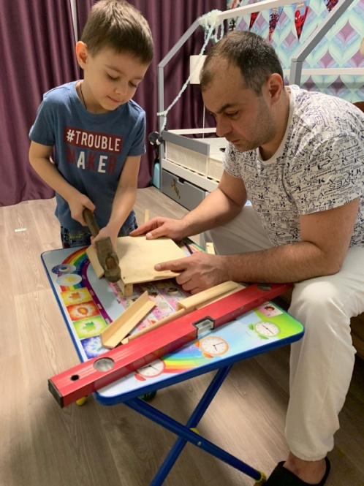
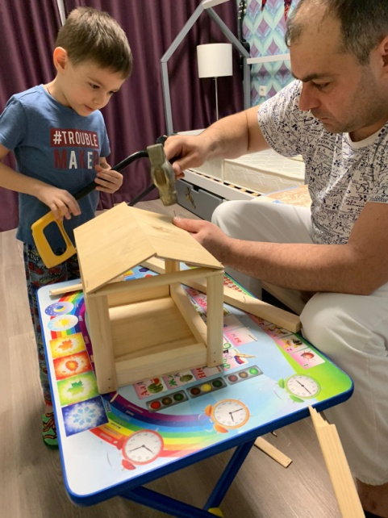
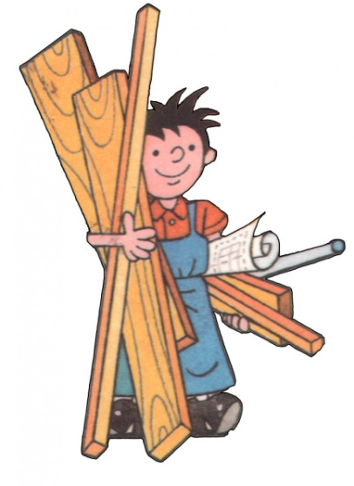
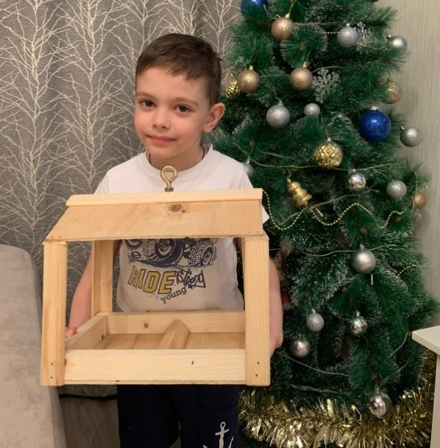
Работа с родителями «Птичкина столовая»
Трудно птицам зимовать, Надо птицам помогать! Распилить я попросил Досочку еловую, Вместе с папой смастерил «Птичкину столовую».

Slide 11
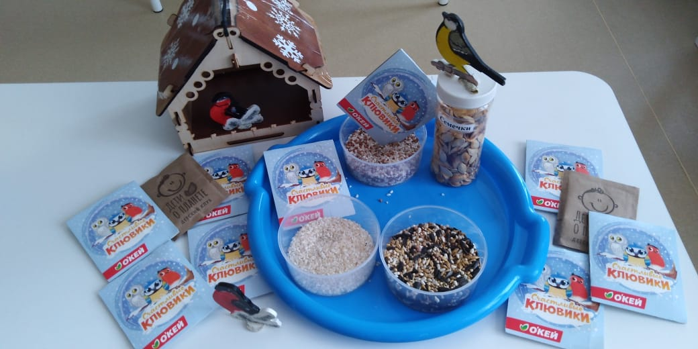
На зиму долгую в нашем саду,
Мы приготовим птичкам еду.
Прилетайте, птицы, вы сюда кормиться!

Slide 12
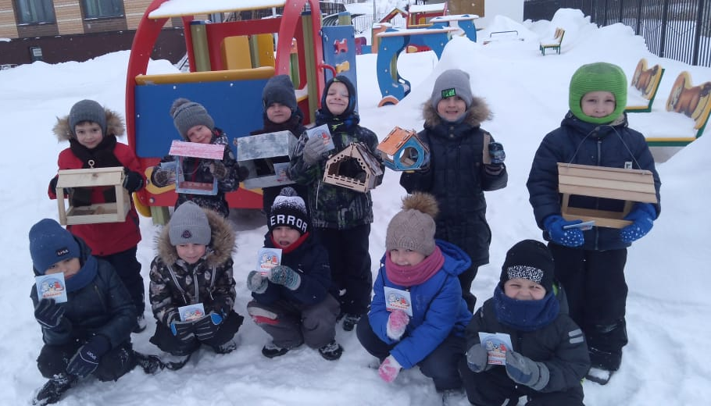
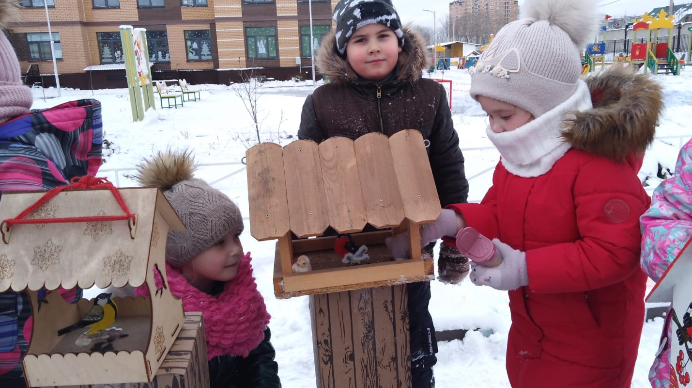
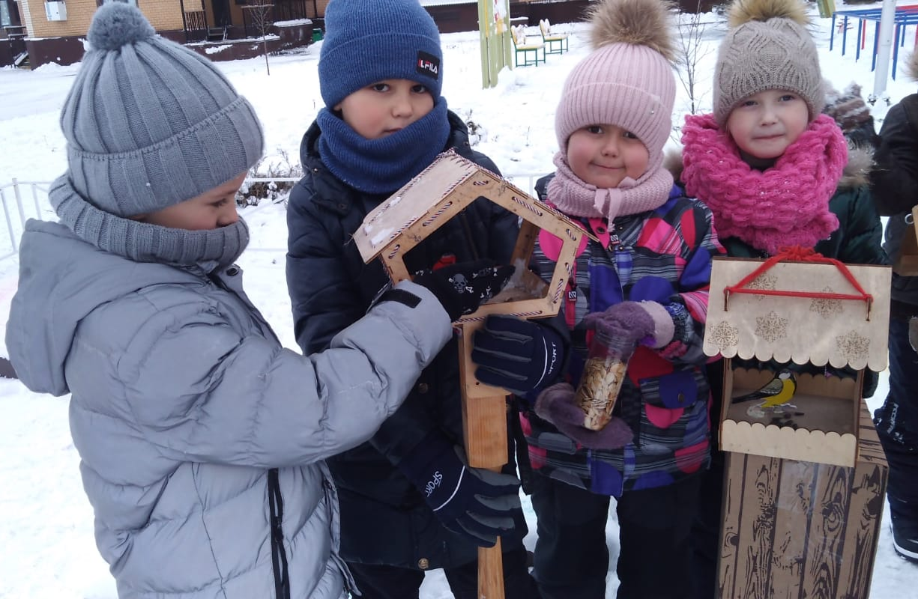
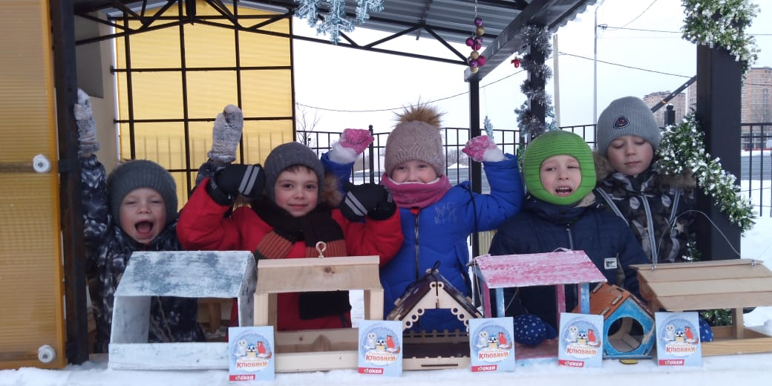
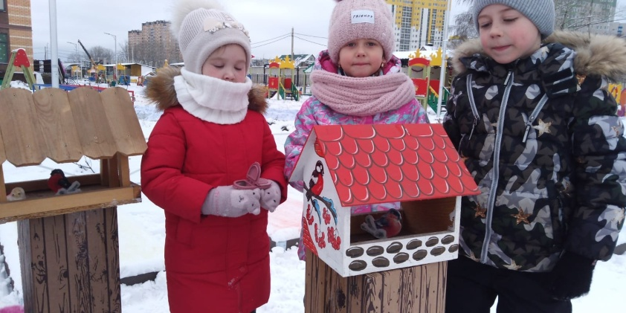
Повешу на ветку простую кормушку,
В неё положу я печенье и сушку.
Съедят угощенье весёлые птицы
И песнями будут, с нами делися ...

Slide 13
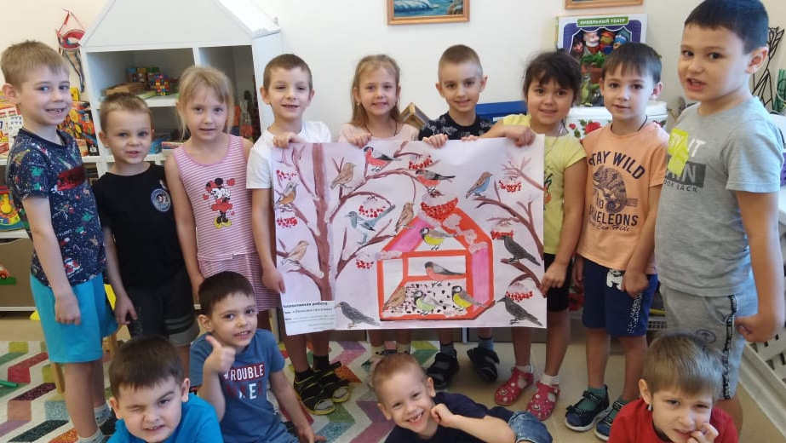
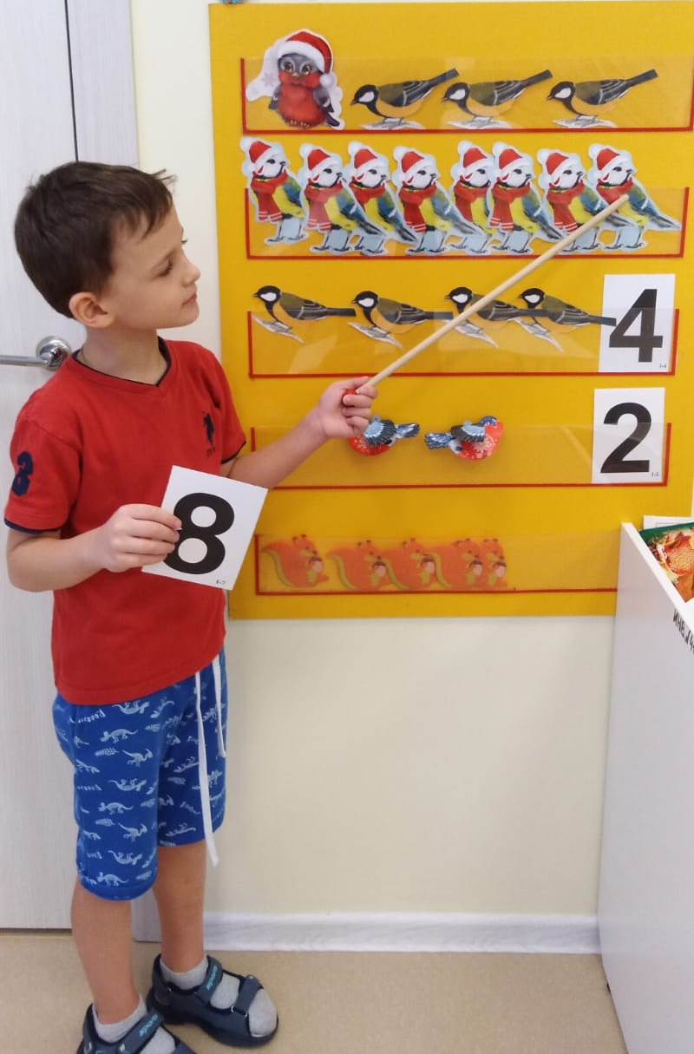
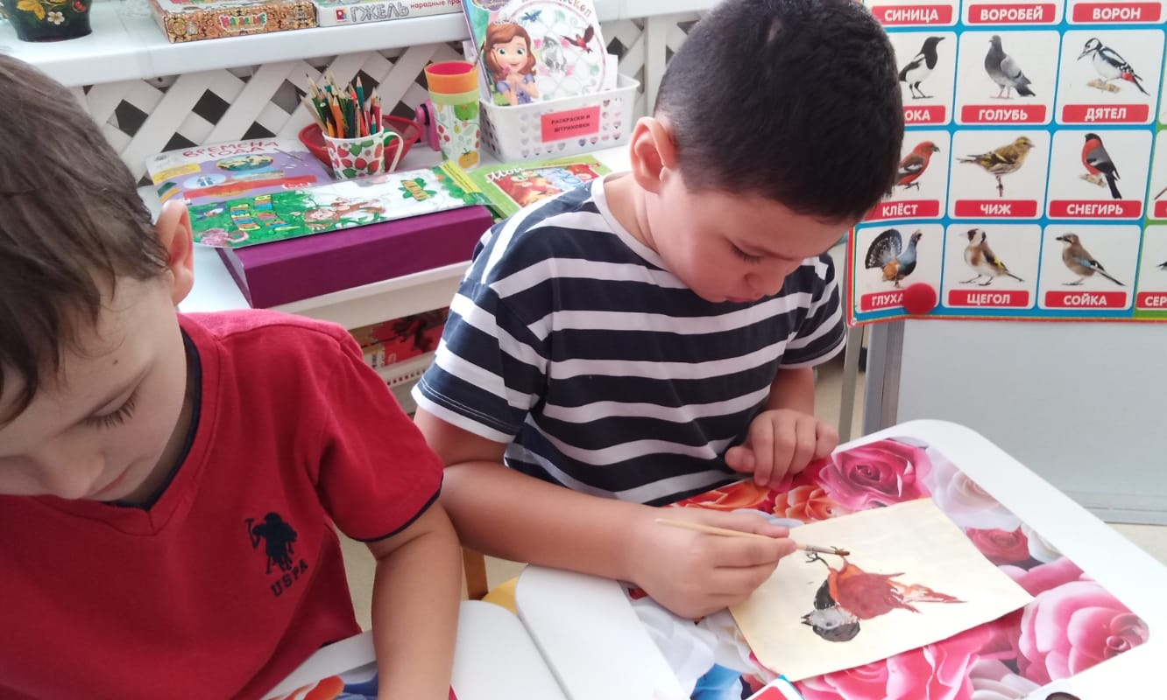
Образовательная
деятельность

Slide 14
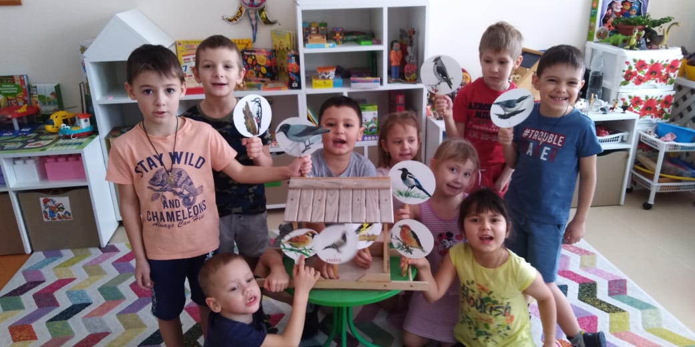
Инсценировка «Птичья столовая»

Slide 15
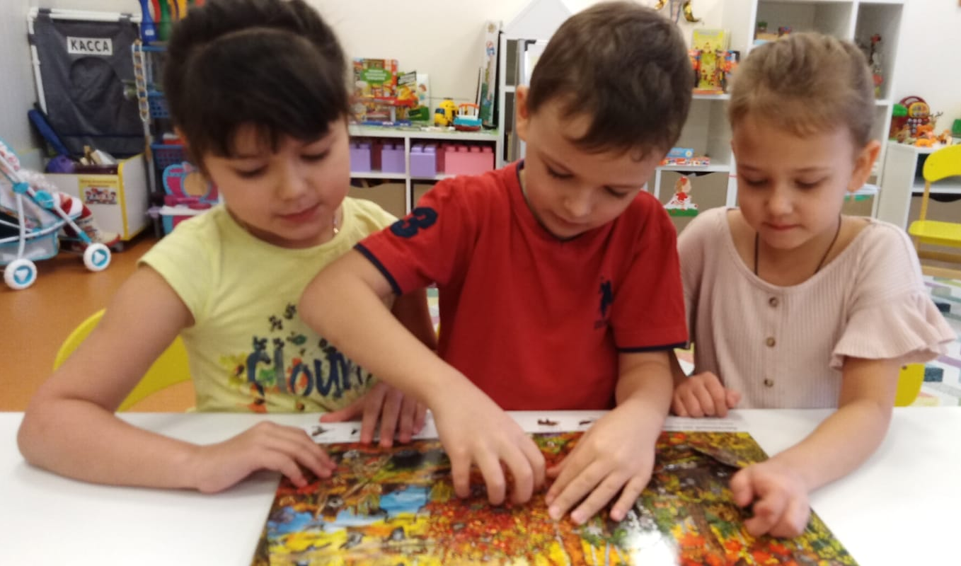
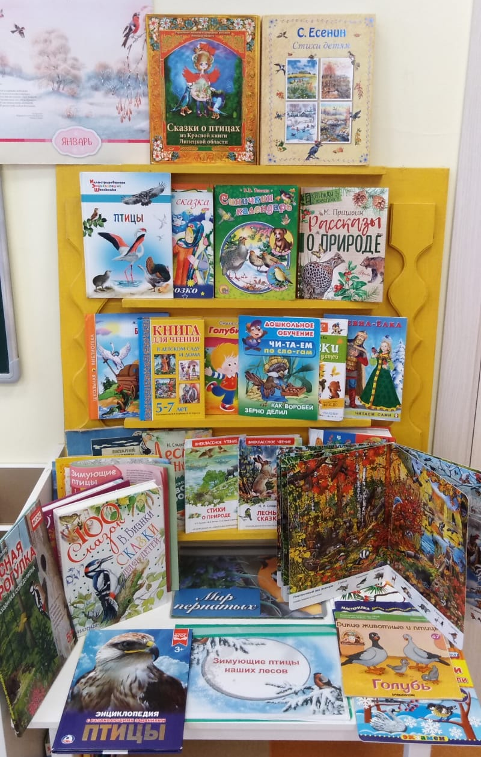
Библиотека юного эколога «Зимующие птицы»

Slide 16
III этап – заключительный
подведение итогов проекта
оформление презентации проекта.
выставка детских работ «Мир птиц глазами детей»

Slide 17
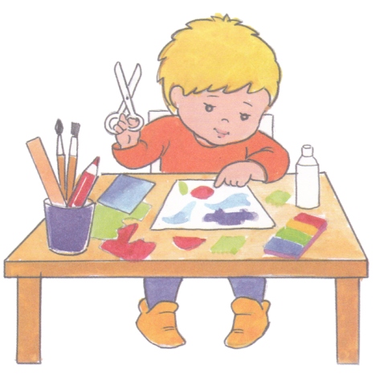
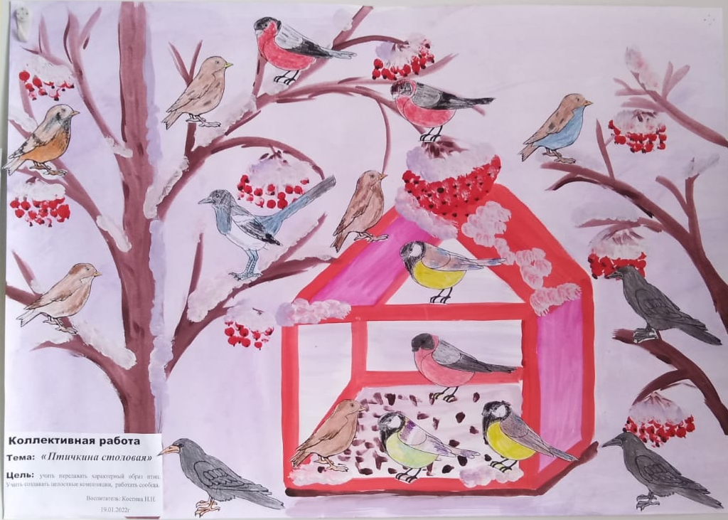
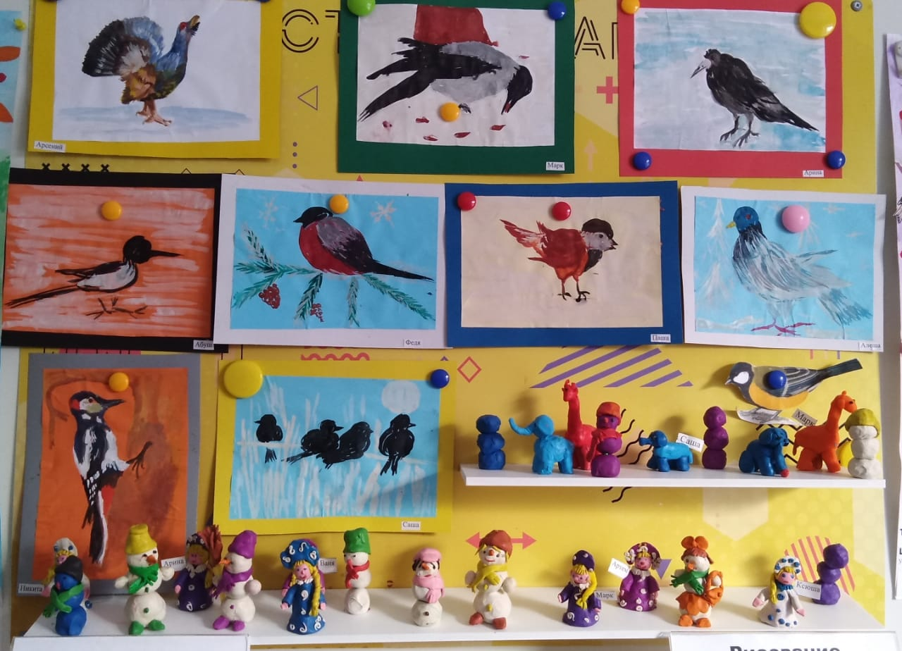
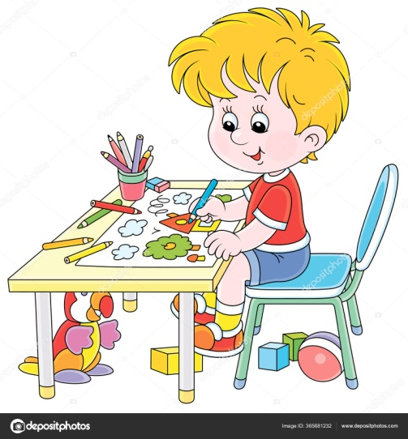
Выставка детских работ «Мир птиц глазами детей»

Slide 18
Результаты реализации проекта
Расширен кругозор детей о зимующих птицах
Созданы необходимые условия по формированию у дошкольников целостного представления о жизни птиц.
На протяжении реализации проекта у детей развивалась связная речь.
У детей сформировались любознательность, творческие способности, познавательная активность, коммуникативные навыки.
Дети научились правильно подкармливать птиц.
Удалось привлечь родителей к
совместной деятельности с детьми.

Slide 19
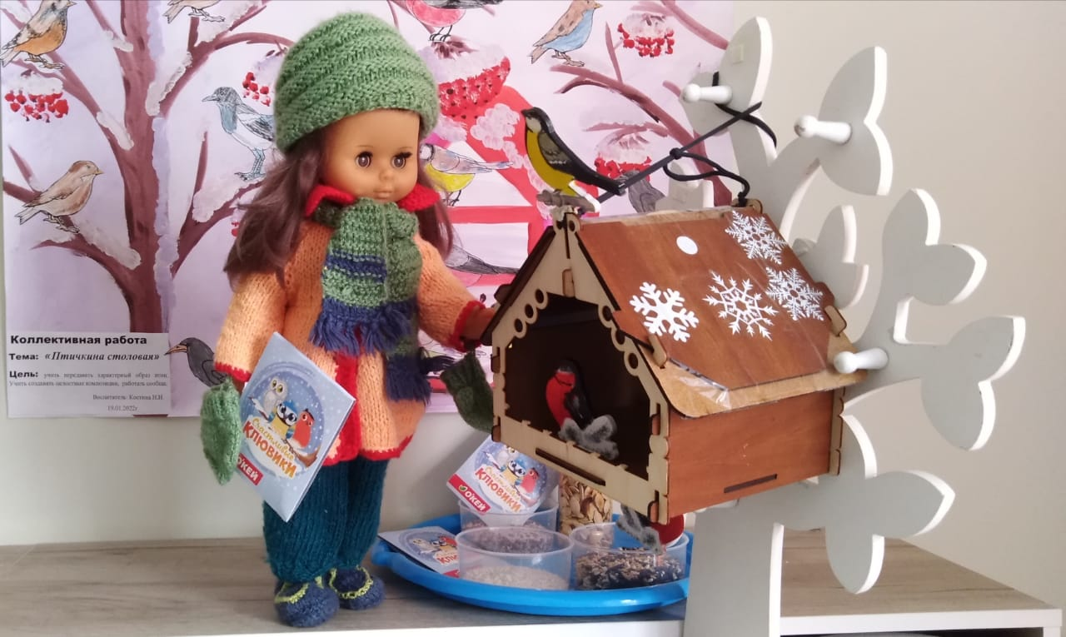
По небу весело скользят,
Летят пернатые друзья
И пропоют, чирикая:
«Спасибо вам великое! »

Slide 20
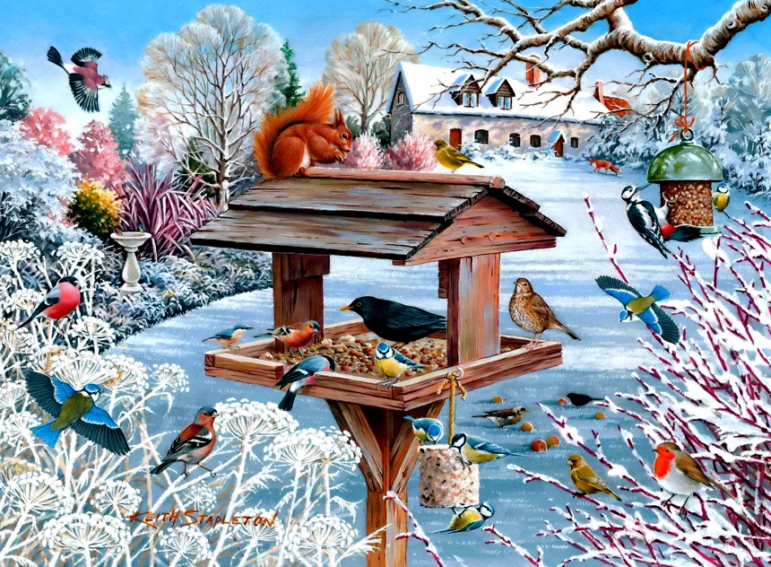
Благодарю за внимание !

